Slide 1
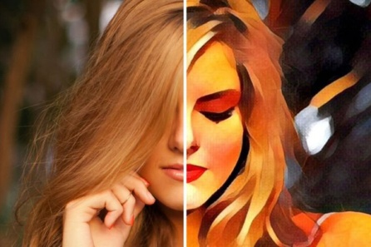
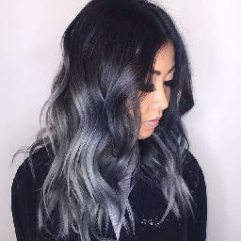
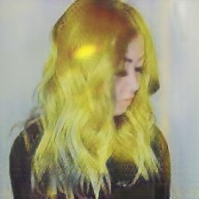
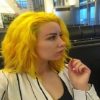
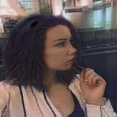

AI Beauty Shop
(Cycle GAN을 활용한 가상 미용)
개요
사용자가 가상의 환경에서 염색 및 화장품 테스트를 수행할 수 있도록 인공지능 학습시킴. 정확한 위치 탐색 및 자연스러운 채색을 위해 Cycle GAN 활용.
※ 기존의 가상 미용 모델들은 얼굴의 영역을 탐색하여 선택된 영역에 임의의
색상을 채색하는 방식으로 자연스럽지 않은 문제가 있었음. (주로 CNN 방식)
개발방법
X상태의 이미지들과 Y상태의 이미지들간의 상태 변환 경로를 학습 시킴으로써 Mapping 모델을 획득함. (Cycle GAN Model)
학습을 통해 얻은 두 개의 Mapping 모델(X→Y, Y→X)을 활용하여 가상 미용 수행.
시스템 구조
Training Process (학습 프로세스)
Application (활용)
G (생성자)
검정색 머리카락 (사용자)
학습
과정
검정색 머리카락 이미지
X *
노란색
머리카락
이미지
Y *
G 모델
G
Dx
(구분자)
F (생성자)
Dy
(구분자)
노란색 머리카락 (사용자)
결과물
G 모델
(검정색 →
노란색)
F 모델
(노란색 → 검정색)
※ 자연스러운 노란색 머리카락으로 변환됨.
※ Cycle GAN에서는 X*(검정색 머리카락 이미지)와
Y*(노란색 머리카락 이미지)의 동일한 짝을
맞추지 않고도(Unpaired Data Set) 이미지를 학습
시킬 수 있어 실용성이 높음.
※ F 모델: 노란색 머리카락 → 검정색 머리카락
F
By 이인현
2017.11.21

